Slide 1
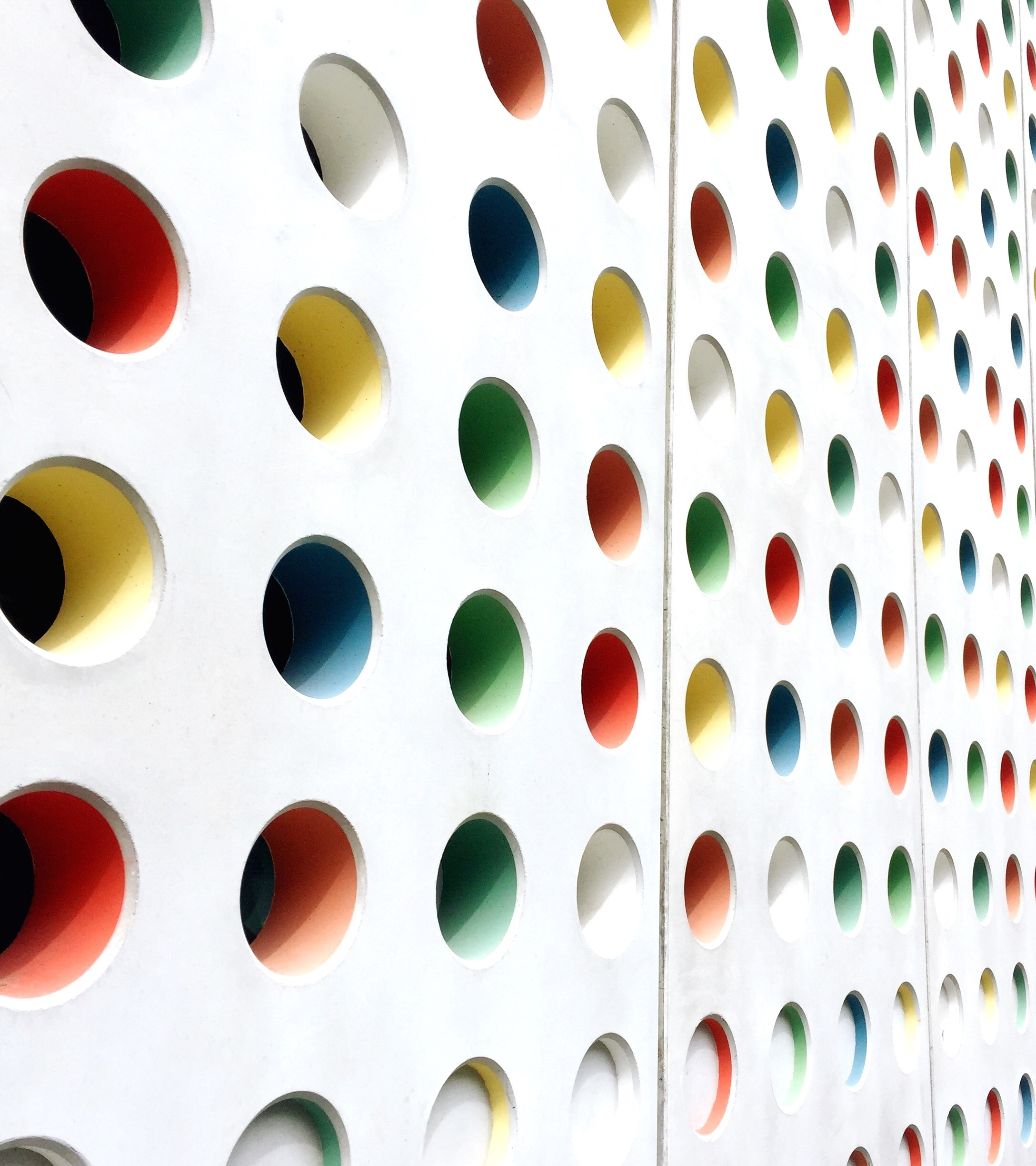
Impresión 3D
Ceip Manuel ruiz zorrilla
El Burgo de Osma
Curso 21-22

Slide 2
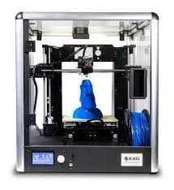
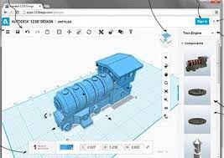
Índice
Programas de diseño y búsqueda de recursos.
Programas impresora 3d y conversores imágenes.
Preparación impresora, calibrar y calcular .

Slide 3
Programas de diseño y búsqueda de recursos.
PROGRAMAS DE DISEÑO | - TINKERCAD - SKECTHUP - 3DSLASH
LIBRERIAS DE RECURSOS | - PRUSAPRINTERS - YOUMAGINE - MYMINIFACTORY - PINSHAPE - THINGIVERSE - INSTRUCTABLES - CULTS
SOFTWARE (Programas de laminado) | - Repetier-host - Astroprint - Printrum - 3DPrinterOs - Pronterface - Craftware -Cura

Slide 4
RECOMENDACIONES
- LIBRERÍA DE RECURSOS --> THINGIVERSE
- PROGRAMA DE DISEÑO --> TINKERCAD
- SOFTWARE O PROGAMA DE LAMINADO --> CURA

Slide 5
Programas impresora 3d y conversores imágenes.

Slide 6
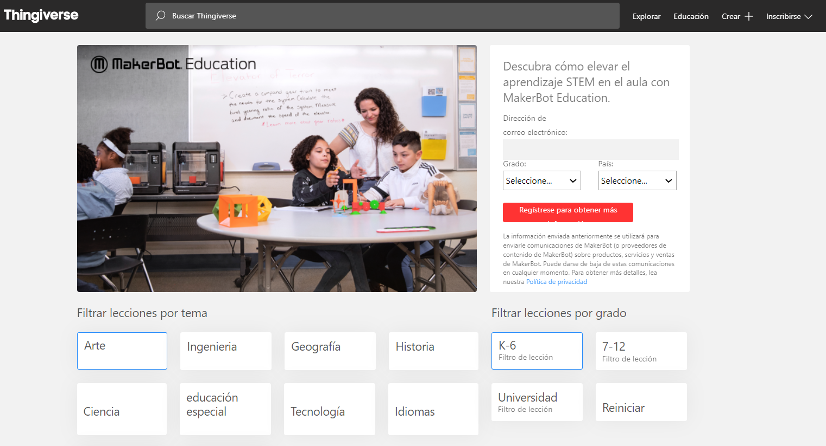
Nociones básicas
1º Entramos en una de las bibliotecas que ofrecen recursos.
Ejemplo: Thingiverse.
- En la pestaña de Educación, podemos seleccionar por diferentes categorías: áreas, temática, edad...

Slide 7
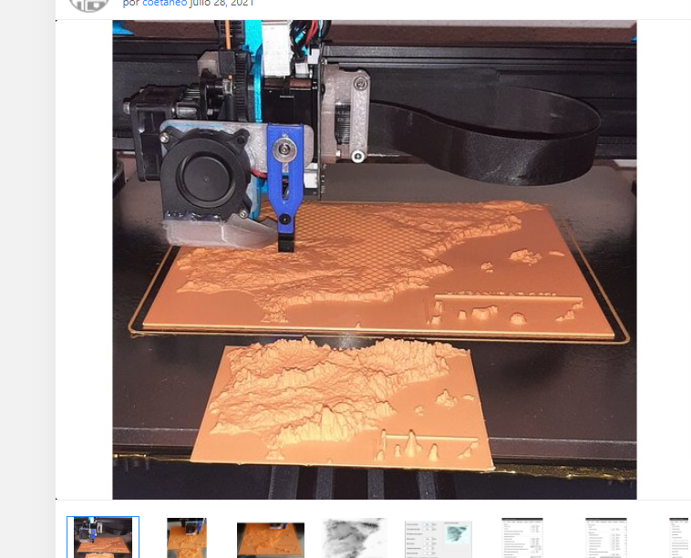
Nociones básicas
2º Una vez hemos encontrado el recurso, nos fijamos en las características y archivos que hay que descargarse.
Ejemplo: en este caso un mapa físico de España que nos permite apreciar en relieve las montañas y cordilleras.
Para el que es necesario descargar 2 archivos.

Slide 8
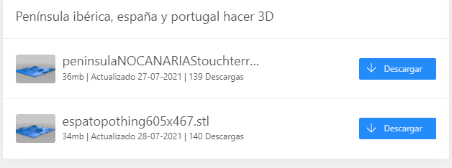
Nociones básicas
3º nos descargamos los archivos

Slide 9
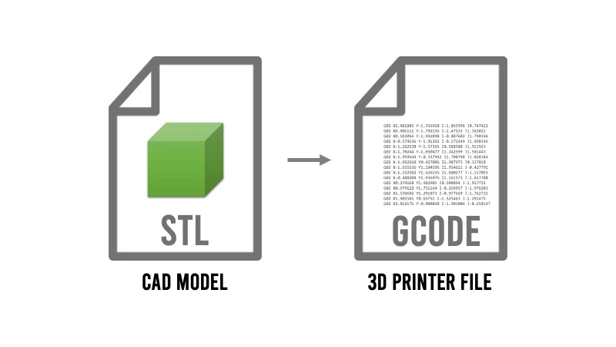
Nociones básicas
4º Tendremos un archivo STL antes del programa de laminado, que convertiremos en un archivo G.CODE

Slide 10
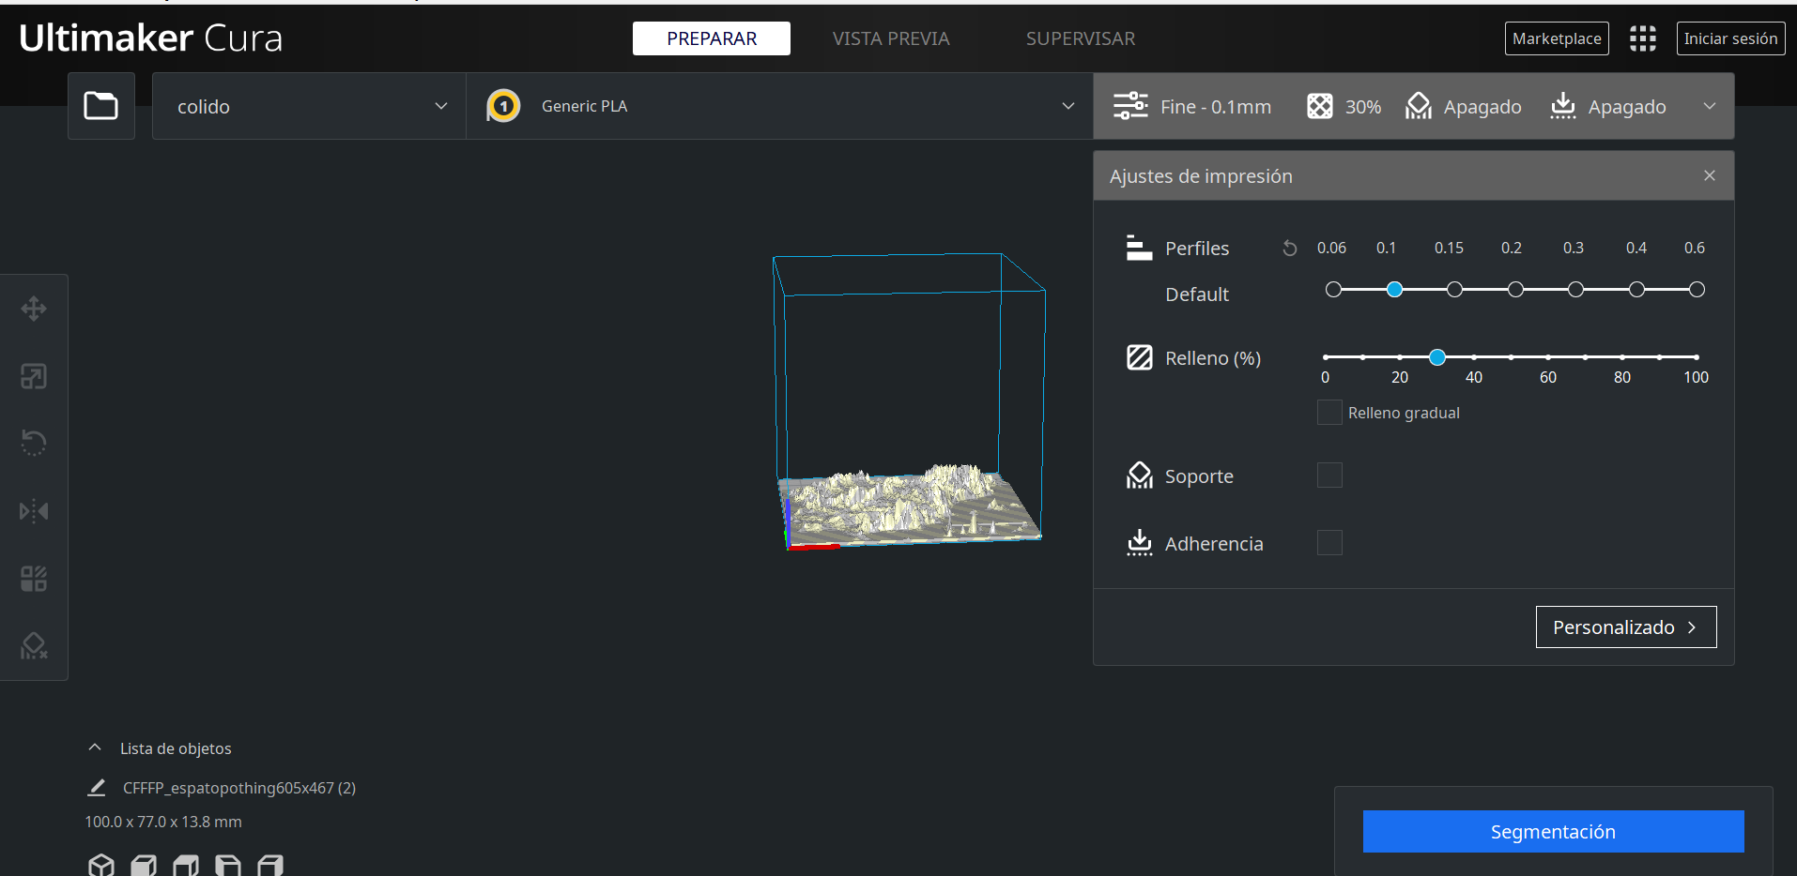
Nociones básicas
5º Modificar y ajustar las características del recurso (densidad, tª, soportes....)

Slide 11
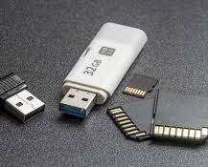
Nociones básicas
6º Guardar en un pen_drive o en una tarjeta de memoria para llevar a la impresora

Slide 12
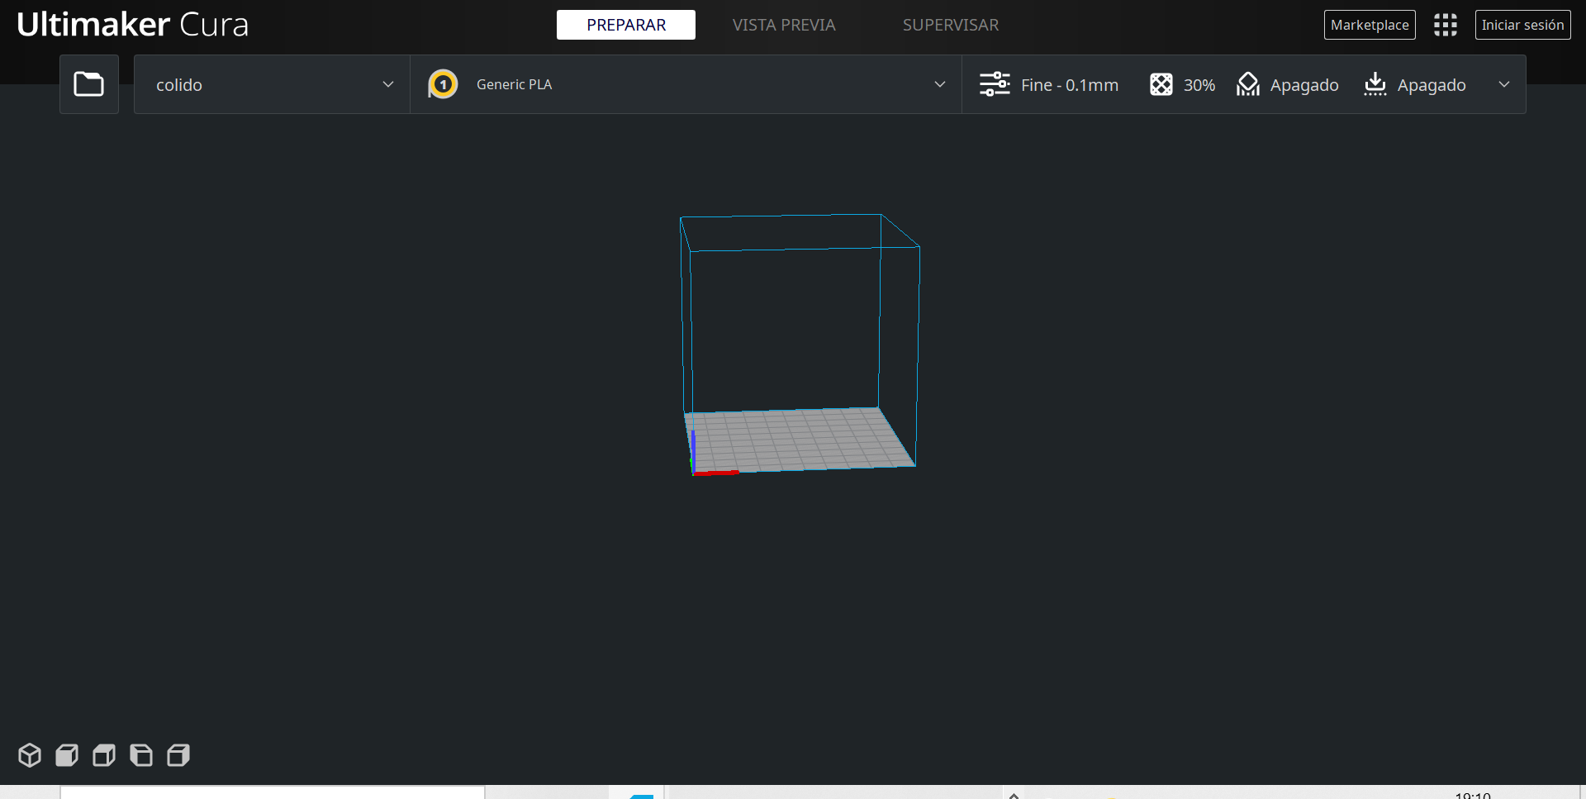
PROGRAMA DE LAMINADO CURA
- Añadir impresora:
Add-->custom--> FFP --> ¨COLIDO¨ (anykubic.mega.S.PRO)
- Preferencias: idioma, ajuste estructura del soporte (distancia en z del soporte), 0,1 o 0,2
- Materiales generico PLA
- Perfiles--> 3D importar archivo

Slide 13
PROGRAMA DE LAMINADO CURA
Grosor: ideal 0.1
Densidad: 20 o 30
Patrón: relleno-->rejilla, líneas, triángulos...
Temperatura: 200ºC a 220ªC (195ºC)
Velocidad: 50 mm/s
Soporte: partes en el aire (tocando la placa de impresión, angulo 50, distancia z: 0,2 /0,25)
Adherencia: borde (ninguno)
Ajustes de impresión

Slide 14
Preparación impresora, calibrar y calcular .

Slide 15
Calibrado
Esta impresora se calibra de forma MANUAL.
- Se siguen los pasos que aparecen en la pantalla de la impresora.
- Como guía se utiliza una tarjeta laminada de 1-3 mm de grosor.
-Se seleccionan los 4 puntos exteriores como margen.
- La tarjeta tiene que quedar justa entre el soporte y el borde/aguja por donde sale el filamento.
- Se va calibrando manualmente con la palanca exterior.
IMPORTANTE: CALIBRAR ANTES DE CADA USO, PUES ES MUY SENSIBLE.

Slide 16

